Slide 1
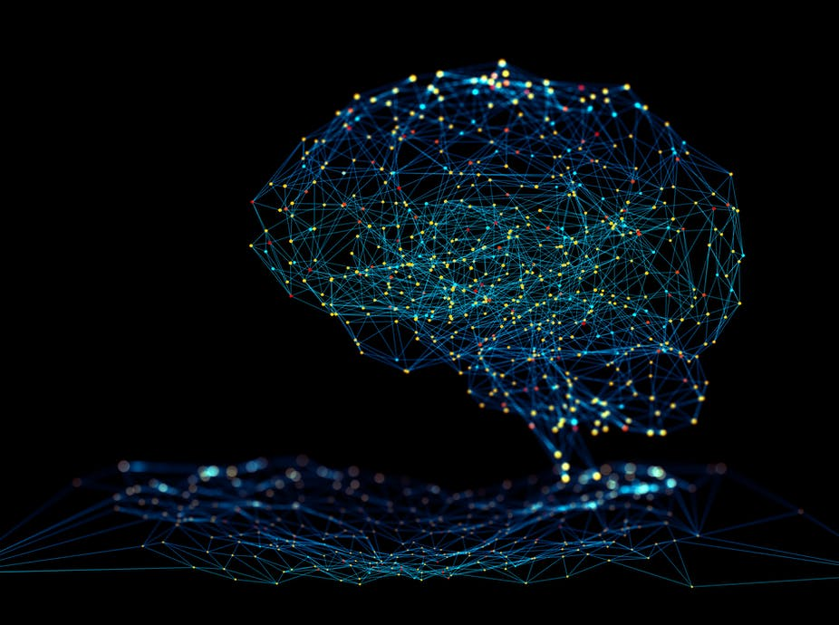


Tudom ciki a WikiPediából idézni, de pontosan leírja, hogy miről van szó.
„In computer science, incremental learning is a method of machine learning in which input data is continuously used to extend the existing model's knowledge i.e. to further train the model. It represents a dynamic technique of supervised learning and unsupervised learning that can be applied when training data becomes available gradually over time or its size is out of system memory limits. Algorithms that can facilitate incremental learning are known as incremental machine learning algorithms.” https://en.wikipedia.org/wiki/Incremental_learning
Pintye István SZTAKI pintye@sztaki.hu
Autonóm döntéstámogatási rendszer
Autonóm önreflexív adaptív öntanuló elméleti bemutatása
-a környezet információiból hozott optimális döntések és adaptív tanulás egy lehetséges megközelítésének bemutatása, elméletei kereteinek bemutatása és kísérleti alapokon való összehasonlításuk.
„In computer science, online machine learning is a method of machine learning in which data becomes available in a sequential order and is used to update the best predictor for future data at each step, as opposed to batch learning techniques which generate the best predictor by learning on the entire training data set at once. It is also used in situations where it is necessary for the algorithm to dynamically adapt to new patterns in the data, or when the data itself is generated as a function of time.” https://en.wikipedia.org/wiki/Online_machine_learning
Nem csak a felhőalpú virtuális és fizikai erőforrások optimális allokálásának példáján keresztül.
1

Slide 2
Pintye István SZTAKI pintye@sztaki.hu
Autonóm döntéstámogatási rendszer
Autonóm önreflexív adaptív öntanuló elméleti bemutatása
-a környezet információiból hozott optimális döntések és adaptív tanulás egy lehetséges megközelítésének bemutatása, elméletei kereteinek bemutatása és kísérleti alapokon való összehasonlításuk.
Nem csak a felhőalpú virtuális és fizikai erőforrások optimális allokálásának példáján keresztül.
2

Slide 3

Költség optimalizálás, hatékonyabb erőforrás gazdálkodás, ugyan az a teljesítmény kevesebb erőforrással, etc.
Gyakorlati haszna mi a célja ennek az egésznek
jegyzet Ahol még nem kidolgozott de szerintem fontos kérdés-felvetéseket írok le.
A tanuló a tanulása során hatással van a környezetére amiből tanul ezért lehet, hogy egyik ágens teljesen mást fog megtanulni a tanulás során mint a másik.
Kicsit olyan ez mint az élet
Valakiből jogász lesz, valakiből orvos. Teljesen más az életútjuk.
Felügyelt tanulás véges mintából. VS.
Folyamatosan keletkező adatokon való ONLINE tanulás.
És éppen ezért nagyon fontos
Hogyan kéne jól bemutatnom itt a koncepciót, de van egy megérzésem hogy nagyon jelentős a különbség
Hogy ezt az elméleti különbséget be tudjam mutatni egy jó példán keresztül.
De közben a világ az ugyan az volt
0. Nem tudom pontosan
Mindkettő számára, csak tejesen más utat jártak be. De a környezet az ugyan az, az nem változott.
Elméleti felvetés az egész keretrendszer amiben ezt az egész kérdékört és meg-valósíthatóságát vizsgálom
Vegyük például azt az esetet, hogy a neurális hálónak meg akarjuk tanítani az emberi arcok felismerését..
Tehát ha úgy tetszik itt van egy interakció a tanuló és a könryezet között amiből tanul.
Ami még az előzőnél is jobban bonyolítja a helyzetet. Hogy tanulás közben döntéseket hozunk. És minden döntés megváltoztatja a helyzetet.
Amit itt észre kéne venni, hogy mi folyamatosan taníjuk a modellt, miközben új adatok jönnek
Veszünk egy adathalmazt ami olyan amilyen, vagy reprezentálja a sokaságot vagy nem. De egy biztos. Véges. És az egész tanulás során változatlan marad.
Semmi nem garantálja, hogy
Na ezzel szemben az amit csinálunk
Az új adat bármiben is hasonló legyen a korábbi adatokhoz.
Az pont nem ilyen.
KG: Hidden Markov folyamat
Amint lép egyet máris másból fog utána tanulni mint amiből eddig tanult, vagy tanult volna ha nem lép.
3

Slide 4
Az ötlet a következő volt. Láttam repülni a vetési varjakat egy rajban. Fújt a szél és mindegyik vitorlázott de egymástól 5-10 méterre.
Hogyan kötődik ez ahhoz amit én csinálok?
Tulajdonképpen sehogy. De én is azt akarom csinálni, hogy egyszerre több neurális hálót több féle beállítással futtatok és tanítok.
Arra jöttem rá, hogy ezek a madarak repülés közben és figyelik egymást – és ha úgy tetszik információt cserélnek – de nem oda-vissza hanem úgy, hogy megfigyelik a máisikat.
Valami ilyesmit csináltam én is szörfözés közben amikor láttam, hogy egy mellettem, előttem haladó szörfös mondjuk jobban befogja a vitorláját, akkor tudtam, hogyha én arra a pontra érek akkor nekem is jobban fognom kell a vitorlát mert ott nagyobb a szél.
jegyzet Ahol még nem kidolgozott de szerintem fontos kérdés-felvetéseket írok le.
De döntés mindig az alapján hozok amelyik a legutolsó mérés alapján a legjobb döntés, a legjobb becslést adta volna.
PSO volt egy ötletem amit Dr. Felde Imre – Particle Swarm Optimizer tananyagából vettem.
Természet inspirálta algoritmusok így hívják őket egybéként.
Sőt mondok jobbat. Ha ‚Gridben’ (alakzatban) repülnek – egymástól egyenlő távolságban a tér három dimenziójában (és tartani akarják a formációt) – akkor is van egy környezeti hatás a szél ami ráadásul változik is.
Még tovább megyek ha ezek a madarak ‚Gridbe’ vannak szerveződve akkor bizonyos értelemben extrapollálni is tudják az adatokat, vagyis valamilyen fajta becslést végeznek t+n időontra.
Viszont ezek az okos állatkák figyelik egymást, és ha például az egyik látja, hogy a mellette lévőnek meg kellet döntenie a szárnyát, hogy tartsa az alakzatot, akkor tudhatja, hogy hamarosan rá is hasonló erőhatást fog gyakorolni a szél.
4

Slide 5
Józefnek volt egy jó meglátása vsszajelzése azzal kapcsolatban, hogy nem érthető, hogy az egyes módszerek miben különböznek.
Vagy milyen megkötések és körülmények között lenne alkalmazható az esetünkben.
Kertész Attila (Cluster Computing, 2019, 22:737-755) cikkében nagyon jó áttekintést ad a meglévő módszerekről – és ez alapján merült fel bennem, hogy az idősoros Auto Regresszív modelleket is be lehet mutatni az ML Autón.
Time-Series pattern recognition
Hogy jobban megértsük a mi megoldásunk elméleti megfontolásait.
3. Mindezt annak érdekében,
Elméleti magyarázat négy féle tanulást típust fogok itt bemutatni. És azt, hogy ezekhez képest miben tél el a miénk a többitől.
Supervised nem szimuláció
Neuro Evolution szimuláció
Reinforcement szimuláció
Our Solution nem szimuláció
Hogy miért alkalmazható, miért nem alkalmazható a mi esetünkben.
2. Megmutatom
idézet a fenti cikkből_ „Calheiros et al. [5] offers cloud workload prediction
based on autoregressive integrated moving average. They
argue that proactive dynamic provisioning of resources
could achieve good quality of service.”
Mindegyik esetében megpróbálom elmagyarázni, hogy mi a lényege, hogyan működik.
Vagy milyen megkötések és körülmények között lenne alkalmazható az esetünkben.
1. Egy példán keresztül
Egy konkrét példát is adok rá és megmutatom, hogy melyik része kapcsolódik a mi megoldásunkhoz.
GitHub Large repositoriumban 4 darab *.raw kiterjesztésű képfile van.
„Their model’s accuracy is evaluated by predicting future workloads of real request traces to web servers.”
5

Slide 6

Ha lenne a bejövő kérések és az idő között valamilyen kapcsolat akkor megpróbálkozni azzal, hogy a magát a terhelést próbáljuk előre jelezni és az előrejelzésünk alapján a rendszerhez dinamikusan hozzárendeli az erőforrásokat.
Time-Series pattern recognition
Elméleti magyarázat négy féle tanulást típust fogok itt bemutatni. És azt, hogy ezekhez képest miben tél el a miénk a többitől.
„István hát ez csodálatos, ha így van akkor miért nem igy csináltuk.”
Józsi szeme itt felcsillan
Probléma 1
Probléma 2
Probléma 3
Ha nincsenek historikus adatok akkor anélkül elég nehéz a mintázatot megekeresni.
Van egy csomó adatunk mert van és kész, vagy mert szimuláltunk. Akkor sem biztos, hogy autoregressziv a folyamat.
Tegyük fel hogy autoregresszív és előrejelezhető a terhelés. Rendben: Én nem erre esetre terveztem a rendszert, hanem olyanra amin fenti biztosan elhasal.
Azért a vicc kedvéért meg fogom
Tök jó,
István mutassál már erre példát:
Mutatni mi lenne az eredmény ha ez alapján járnánk el. Mer annyi időm van.
Az a rendszer amit kitaláltam arra is jó ami nem autoregresszív folyamat.
Fogok.. Előkészületben.
6

Slide 7
Time-Series pattern recognition
Elméleti magyarázat négy féle tanulást típust fogok itt bemutatni. És azt, hogy ezekhez képest miben tél el a miénk a többitől.
Autoregresszív folyamat?
Ugy egyébként mi az, hogy
Autoregressive (AR) modeling is one of the techniques used for time-series analysis. AR models are a very powerful tool in time series analysis, allowing us to forecast the future based on historical data. AR models can be used to model anything that has some degree of autocorrelation which means that there is a correlation between observations at adjacent time steps
7

Slide 8
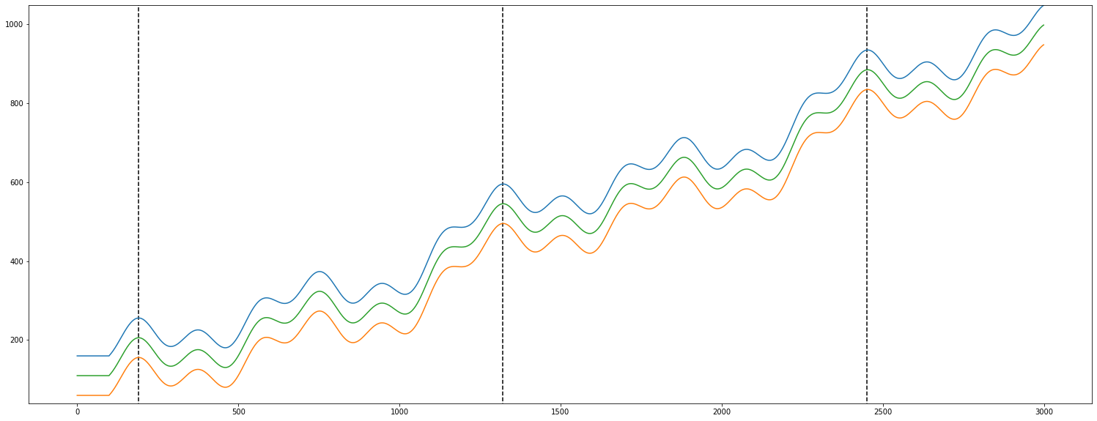
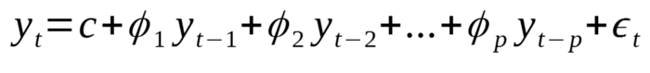
Az egész ötletnek az alapja, hogyha előre tudjuk (tudnánk) jelezi a bejövő kéréseket vagy a terhelést akkor időben előre fel tudnánk készülni, hogy a megfelelő mennyiségű erőforrást a rendszerhez adjuk.
Az a pálya amit először készítettem egyébként tipikusan jól modellezhő és autoregresszív. Ez azt jelenti, hogy bármely időpillanatban a jelenlegi és a korábbi ismeretében tökéletesen meg tudom mondani a következő időpontban mérhető terhelést, annak ismeretében pedig a következőt és így tovább a végtelenségig.
Time-Series pattern recognition
Elméleti magyarázat négy féle tanulást típust fogok itt bemutatni. És azt, hogy ezekhez képest miben tél el a miénk a többitől.
Hogy először is nézzük meg, hogy milyen képlet alapján állítottam elő a pályát.
Ezt úgy kell elképzelni,
360 * 3.14
y = 30*(sin(x/180)) + x * 0.3 + 30 * cos(x/30) + 50 * sin(x/90)
1130.4 periodusa van.
An autoregressive model uses a linear combination of past values of the target to make forecasts. Of course, the regression is made against the target itself. Mathematically, an AR(p) model is expressed as:
A rendszer maga az út. A távolságmérő szenzorokból jövő adatok a rendszer bemenete. A célfüggvény az út közepétől való távolság minimalizálása. A rendszer kimenete a kocsi pozíciójának az elmozdítása egy megadott értéktartományon belül pl: [-10, 10]
Tegyünk tallonba ezt az elképzelést. Jó ha tudunk róla mert számos szerző próbálkozott a módszerrel – ezért a mindig meg fogom említeni – de felejtsük is el a mi módszerünk nem arra fog építeni, hogy a terhelésben valamilyen mintázat van, hanem hogy a rendszer állapota és a kiszolgálási idő között van valamilyen nem ismert de feltérképezhető kapcsolat.
AR(72)
Ez egy AR(72) egy 72-ed rangú autoregresszív folyamatként leírható.
8

Slide 9
Time-Series pattern recognition
Ezért most tegyük talonba azt a tudásunkat, hogy a jövőben fellépő kérések számát előre tudjuk jelezni a múltbeli értékeik alapján – akár így van akár nem térjünk át egy másik megközlítésre
Amely arra helyezi a hangsúlyt, hogy rendszer a belső állapota alapján próbálunk meg becslést adni arra, hogy milyen a rendszer teljesítő képessége.
Elméleti magyarázat négy féle tanulást típust fogok itt bemutatni. És azt, hogy ezekhez képest miben tél el a miénk a többitől.
Ha ez a becslésünk pontos akkor a rendszer belső állapotváltozóinak függvényében mindig tudni fogjuk, hogy mennyi erőforrás szükséges ahhoz, hogy a rendszerűnk a megfeleő kimenetet állítsa elő.
A megfelelő ez esetben azt is jelenti, hogy ezt a felhasználó döntheti el és ő határozhatja meg, hogy mit tekint elvárásnak.
Az energia szollgáltató iparban például a várható fogyasztás előrejelzésére, a turizmusban a várható külföldi látógatok, vagy foglalások megbecsülésére, a légiutasok számának megbecsülésére, vagy a beszállítói láncokban bizonyos termékek iránt támasztott igények előrejezéséről legyen szó.
Nem teljesen új keletű dologról van. Számos területen alkalmazzák azt, hogy a várható igényeket idősoros alapokon próbálják meg előrejelzni.
Számos esetben ez a módszer nagyon jól működik. De gondoljunk csak arra, hogy például egy nem várt esemény mint amilyen a Covid-19 világjárvány milyen előre nem jelezhető változásokat eredményezett például a légiutas forgalomban, a turisztikában, a vendéglátásban, az ellátási láncokban.
Sok esetben azonban arról van szó, hogy rendszer egyes elemei közötti kapcsolatok sokkal bonyolultabbak annál, minthogy a múltbeli adataiból a jövőbeli értékeire lehessen következtetni. Elég például bármely nyersanyag világpiaci árára gondolni. Ezek értéke nem meghatározható a múltbeli adatuk alapján [ide valami hivatkozást beteszek]
Azt, hogy a rendszer belső állapotváltozó közötti kapcsolatot milyen módszerrel térképezzük fel, vagy becsüljük meg szintén választás kérdése, de mi gépi tanulás módszerét fogjuk használni.
Amelynek lényege, röviden összefoglalva, hogy megfelelő mennyiségű adat birtokában gépi algoritmusra bízzuk, hogy ezt változók közötti kapcsolatot a lehető legjobban leíró függvényt megtalálja.
9

Slide 10
A rendszer belső állapot versus küszöbérték alapján meghozott döntések egy szemléltető példa
Elméleti magyarázat négy féle tanulást típust fogok itt bemutatni. És azt, hogy ezekhez képest miben tél el a miénk a többitől.
Talán segítségünkre lehet a megértésben ha egy példán keresztül próbálom bemutatni a két szemlélet közötti külbséget.
Tegyük fel, hogy van autónk és bekapcsoljuk rajta az automatikus sebességtartás funkciót – a tempomatot. Ha threshold alapon képzeljük el ennek a működését, akkor bizonyos időközönként mintát veszünk a sebességből és az alapján állítunk az motorba juttatott üzemanyag mennyiségen.
Tegyük fel, hogy a gépjárművünk egy emelkedőhöz ér nyilván hat rá a fizika és ha ugyan annyi üzemanyagot adagolunk akkor a jármű le fog lassulni, a szenzorok érzik, hogy a jármű lassul ezért növeli az üzemanyag mennyiséget mindaddig amig a jármű el nem éri az általunk kívánt sebességet.
Hogy nézne ki mindez, abban az elméleti keretrendszerben amit a MiCado Optimizerbe építettünk be.
A jármű fel van szerelve, műszerekkel és érzékelőkkel. Amint egy emelkedőhöz ér érzi, hogy megváltozott a jármű dőlésszöge. Ismeri a jármű dőlésszöge, a befecskendezett üzemanyag és a jármű sebessége közötti kapcsolatot. Megnézni, hogy mennyinek kéne lennie a sebességnek, és az ennek megfelelő üzemanyagot fogja felhasználni. Mindezt anélkül, hogy a sebességet egyszer is megmérte volna.
Láthatjuk, hogy a végeredmény ugyan az, de a kétféle megközelítés teljesen más.
Amit itt a következő diákon és a dolgozatban majd megpróbálok megmutatni, hogy milyen kísérleti elrendezéseket találtam ki a két megközelítés összehasonlítására. Tulajdonképen ez egy kutatás és vizsgálat sorozat.
Amiben arra keresem a választ, hogy mikor milyen esetekben és milyen feltételek mellett lehet egyik vagy másik módszer eredményesebb, ahol az eredményesség deffinícióját mindig meghatározom, de elsősorban költséghatékonyságot, vagy gyorsabb reakció időt fogom érteni alatta és egyebeket de mindig jelezni fogom, hogy mikor melyiket.
10

Slide 11
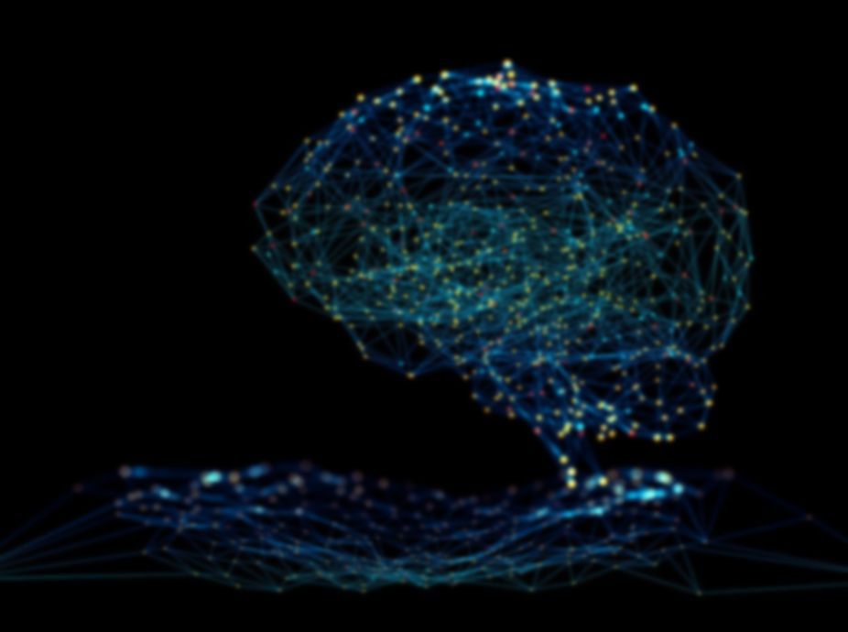
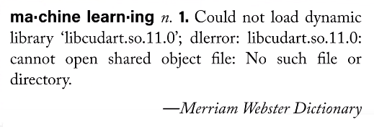
Most, hogy értjük, mi a feladat nézzük meg, hogyan kapcsolódik ehez a gépi tanulás és hogy milyen nehézségekkel kell szembenéznünk. Illetve ha valahogy rendszerezni szeretnénk a megoldásunkat, akkor az hogyan kapcsolódik a már ismert gépi tanulási elméletekbe. Mi az azokhoz való viszonya, stb, a mi módszerünk melyik használja és miért és ha nem akkor miért nem. Etc. Erről fognak szólni a következő diák.
Mi a Gépi Tanulás?
Egy lehetséges deffiníció. (szerintem az eddigi legjobb)
11

Slide 12
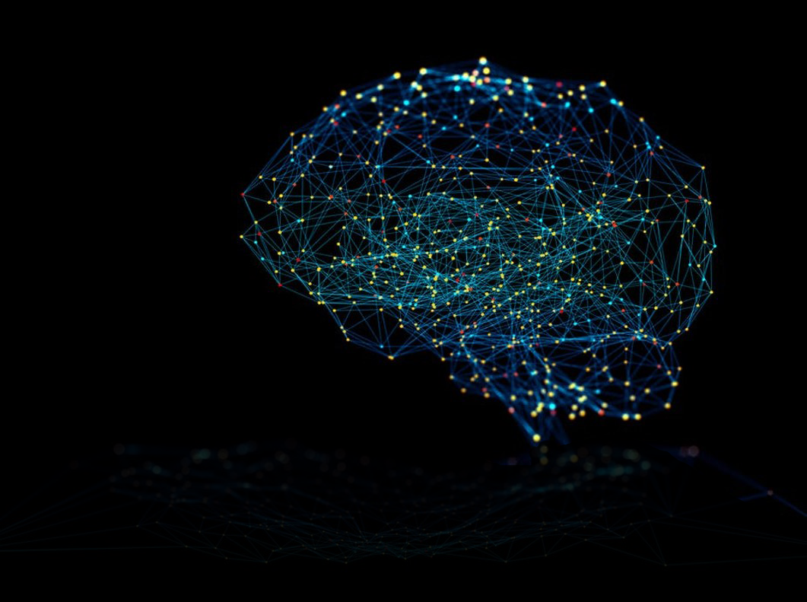
Mert minden időpillanatban ismert a középértéktől való eltérés mértéke és a szenzorokból mért értékek is.
4. Azért tehetjük ezt meg
5. Minden új lépéssel
Elméleti magyarázat négy féle tanulást típust fogok itt bemutatni. És azt, hogy ezekhez képest miben tél el a miénk a többitől.
Az állapottér egy új pontjára lépünk. Ezáltal megváltoznak a szenzoros adatok és a távolság is.
Supervised nem szimuláció
Mi egy többrétegű neurális hálót választottunk.
6. Az új adatok ismeretében
3. Ehhez a becsléshez
Módosítunk a becslést végző függvényen – adaptív tanulás.
Vannak bemeneti változóink
Továbbá ismerjük a hozzájuk tartozó kimeneti változó értékét is
1. Ezek alapján
2. Ezeket az értékeket
Az értékek alapján szeretnénk becsülni [Left, Center, Right]
Jelen esetben a Distance változót.
Time Left, Center, Right 1 50 103 50 2 49 100 51 3 44 103 55 . . . . . . . . . . . . 58 48 100 52 59 45 106 59 60 42 109 70
Time Distance 1 0 2 2 3 10 . . . . . . 58 9 59 5 60 2
keressük azt a függvényt f(l,c,r) = D amelynek a hibája a legkisebb L(E)argmax_min
8. Meghozza a döntését
7. Az új adatok ismeretében
Az állapottér új pontjára kerül és ez egész folyamat kezdődik előröl.
Értékeli ki a lehetséges döntéseket és azok következményeit.
Supervised Learning Hogyan és hol épül be ez a mi megoldásunkba.
12

Slide 13
Elméleti magyarázat négy féle tanulást típust fogok itt bemutatni. És azt, hogy ezekhez képest miben tél el a miénk a többitől.
Neuro Evolution szimuláció
vegyítjük az új populáció tagjainak tulajdonságait. (Keresztezés)
4. Különböző módokon
5. Ezen túlmenően
Még véletlenszerűen változtatunk is rajtuk. (Mutáció)
Vannak bemeneti változóink
Ez is egy lehetséges megoldás lenne, de azért nem használjuk, mert a tanulásához egy szimulációs környezetre lenne szükség. Azonkívül önmagában nem garantálja, hogy a rendszer adaptív legyen. Az adaptív ez esetben azt jelenti, hogy képes alkalmazkodni addig nem látott helyzetekhez illetve ha a rendszer menetközben megváltozik – ami nem kizárható.
De nincsek meg a hozzájuk tartozó kimenti adatok
létrehozunk egy új populációt. Miközben a gyengén teljesítőktől megszabadulnunk.
6. Ismét végig engedjük őket
3. A legjobban teljesítőkből
Hagyjuk, hogy végrehajtsák az adott feladatot. – És az egész kezdődik előről.
Megköveteli a szimulált (virtuális) környezetet, vagy ha nem akkor a tanulás idejére sok-sok klasztert kell párhuzamosan kiépíteni és visszabontani – amig a jobb oldalon bemutatott tanulási folyamat tart.
Mi ennek a megoldásnak a legnagyobb hátránya (különös tekintettel a felhőben történő erőforrások skálázására – mint megoldandó feladatra nézve)?
Ha valaki így a leírásom alapján nem tudta megérteni az analógiát de szeretné elképzelni, hogy miről van szó annak ajánlom ez a rövid https://www.youtube.com/watch?v=OGHA-elMrxI videót (érdemes belenézni)
Time Left, Center, Right 1 50 103 50 2 49 100 51 3 44 103 55 . . . . . . . . . . . . 58 48 100 52 59 45 106 59 60 42 109 70
?
az általunk kijelölt pályán és valamilyen metrika alpján kiválasztjuk a legeredményesebbeket.
2. Hagyjuk, hogy végig menjenek
keressük azt a függvényt f(l,c,r) = D amelynek a hibája a legkisebb L(E)argmax_min
?. Ha nincsenek kimeneti adatok
Akkor hogyan akarjuk tanítani az f(l,c,r) függvényt?
Neuro Evolution Ezt mi nem használjuk
vagyis azok populációját. A populációban az e-gyedek eltérőek.
A megoldás
1. Létrehozzuk a lehetséges jelölteket
Hogy nem tanítjuk, hanem kiválasztjuk őket.
13

Slide 14
Ez a topic kicsit bonyolultabb annál, minthogy egyetlen dián be lehessen mutatni de én itt most egyetlen egy aspektusát szeretném kiemelni.
Hangsúlyozom
Ez nem hivatalos deffincíció, ez egy aspektus amit szeretnék kiemelni.
Elméleti magyarázat négy féle tanulást típust fogok itt bemutatni. És azt, hogy ezekhez képest miben tél el a miénk a többitől.
Egyenlőre maradjunk abban, hogy
A rf valami olyan dolog, ahol a döntések már a tanulás során vissza vannak csatolva a tanulási folyamatba.
Reinforcement szimuláció
Ahhoz, hogy megértsük mi a reinforcement learning hasonlítsuk össze, a Supervised Learning-gel és figyeljük meg a különbséget.
1. Felügyelt tanulásnál a tanulás során
Az egyes iterációknak semmilyen hatása nincs a következő iterációra nézve – RF-nél ez nem igaz
Felügyelt [Supervised] tanulásnál mindig – deffiníció szerint mindig – vannak input – output adat párjaink.
Reinforcement tanulásnál is lehetnek – nem ebben van a különbség
Felügyelt tanulásnál ezek az adatpárok eleve adottak és statikusak – Reinforcement learningben viszont a becslés vissza van csatolva a rendszerbe – ezért az adatpárok az összes lehetséges adatpárnak csak egy lehetséges reprezentációi.
Két fontos dolgot kell itt megérteni
Arról, hogy ennek milyen implikációi
Mert ennek a különbségnek rengeteg következménye lesz a későbbiekben
Vannak a későbbiek során még fogok szót ejteni és akkor lesz érthető, hogy miért emlegettem fel ezt a témát.
Re- inforcement Ezt mi is használjuk, később bemutatom, hogy milyen formában.
2. Mint később látni fogjuk
Ha a fenti meghatározást fogadjuk el a mi rendszerünk is reinforcement tanulást végez.
Erről fognak szólni a későbbi diák.
14

Slide 15
Ahogy korábban említettem a mi megoldásunk tartalmaz fgyülegylt tanulási elemeket és bizonyos értelemeben Reinfocement lering is
Nézzük meg, hogyan kapcsolódnak
össze ezek az elemek a mi tanulási rendszerünkben.
Elméleti magyarázat négy féle tanulást típust fogok itt bemutatni. És azt, hogy ezekhez képest miben tél el a miénk a többitől.
Egyenlőre maradjunk abban, hogy
A rf valami olyan dolog, ahol a döntések már a tanulás során vissza vannak csatolva a tanulási folyamatba.
Our Solution nem szimuláció
Sokat gondolkoztam azon hogyan lehet nevezni ezt Ami szerintem most sokkal fontosabb, hogy megértsük és kísérletezzünk vele.
De előtte nézzük meg, hogy az autós hülyeség hogyan kapcsolódik az autonom erőforrás menedzseléshez.
Felügyelt [Supervised] tanulásnál mindig – deffiníció szerint mindig – vannak input – output adat párjaink.
Reinforcement tanulásnál is lehetnek – nem ebben van a különbség
Felügyelt tanulásnál ezek az adatpárok eleve adottak és statikusak – Reinforcement learningben viszont a becslés vissza van csatolva a rendszerbe – ezért az adatpárok az összes lehetséges adatpárnak csak egy lehetséges reprezentációi.
Our soultion Nézzük át azt megoldást amit mi használunk.
15

Slide 16
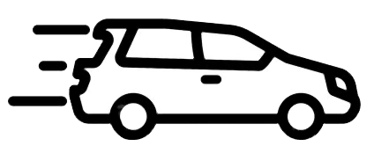
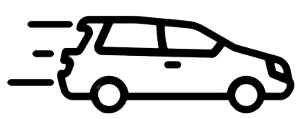
Ahogy korábban említettem a mi megoldásunk tartalmaz felügyelt tanulási elemeket és bizonyos értelemeben Reinfocement learing is
Elméleti magyarázat négy féle tanulást típust fogok itt bemutatni. És azt, hogy ezekhez képest miben tél el a miénk a többitől.
De előtte nézzük meg, hogy az autós hülyeség hogyan kapcsolódik az autonom erőforrás menedzseléshez.
A távolságot számokban fejezzük ki
Letapogat vele mindent, mint a lézeres távolságmérő.
Itt van Károly a super-driver
Szenzorok alapján tájékozódik így nyer információt a külvilágból
Karcsi rögtön három szenzort is vett
Jobbra, ballra előre – nem cifrázta
Van neki három szenzora
Letapogat vele mindent, mint a lézeres távolságmérő.
Our soultion Nézzük át azt megoldást amit mi használunk.
Vehetett volna többet is
De hogy a működési elvét be tudja mutatni maradt háromnál, hogy egyszerűbb legyen.
16

Slide 17
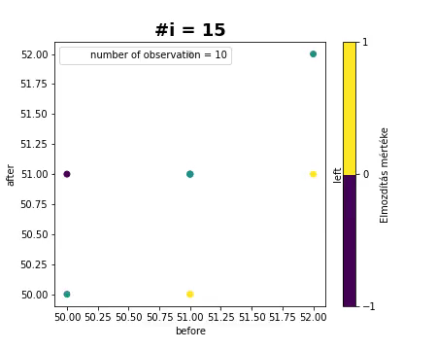
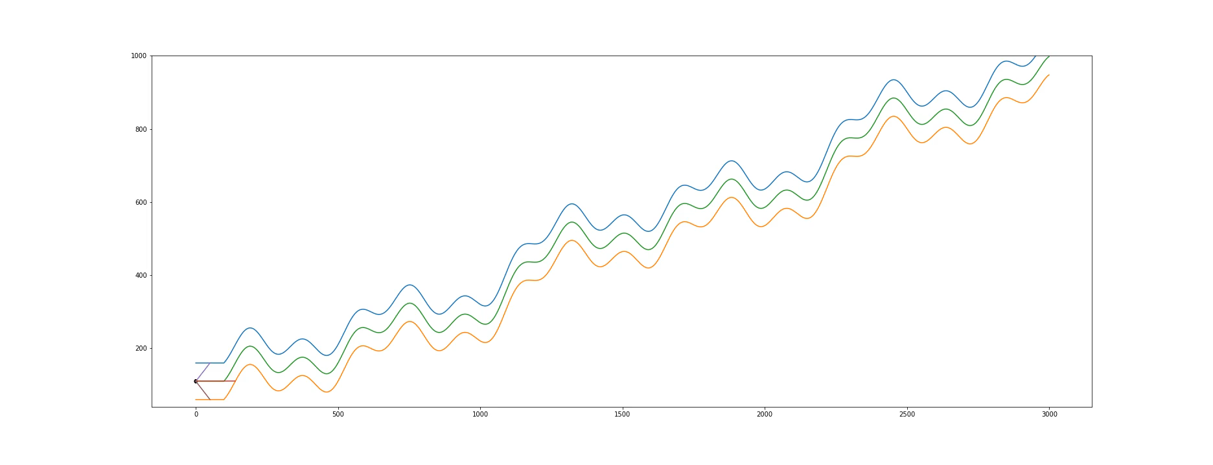
3, Doktori fokozatot tézisekre és azok igazolására adnak nem softwarre [Következő slide-on kifejtve].
-, Van kutatási hipotézisem arra vonatkozólag, hogy lehetne javítani a tanulást (és ez kapcsolódik is a szimulált környezethez)
Ellenőrzés, képen csak arra voltam kíváncsi, hogy egy-egy lépés után <<fel, le>> hogyan alakul az egyes szenzorok értéke.
Ez az egész számos helyen elcsúszhat – ezért az ilyen viszonylag egyszerű és egyértelmű esetekben is inkább megvizsgálom, hogy mi történik egy-egy lépés során, mert a későbbiek során, több metrika és nagyobb zaj esetén ez már sokkal nehezebb lesz.
Vízszintes tengelyen a ball szenzor elmozdulás előtt, függőleges tengelyen az utáni értéke.
Jobb oldali ábrán
Összefoglalva
Magyarázat
Az történik aminek történnie kell. Fel-felé lépés esetén a Before értéből az After értéke csökken és fordítva.
Ball szenzor esetén ha felfelé lépünk amely pozitív elmozdulás akkor a ball szenzor értéke csökken.

Slide 18

Hogy jobban megértsük a mi megoldásunk elméleti megfontolásait.
3. Mindezt annak érdekében,
Nagyon fontos dologra jöttem rá
Meg kell csinálni az ML Autóban azt, hogy minden pontra leméri a középvonaltól való távolságót és a két szélső szenzorból származó adatokat.
Ez alapján csinálnom kell egy 3D pontfelhőt, ahol a két szélső a szenzor a magasság a középponttól mért távolság.
Azt akarom bizonyítani <megvizsgálni> ezzel, hogy azonos két szenzor érték mellett is lehet, hogy különböző távolságra vannak a középvonaltól.
Miért fontos ez.
Mert azt akarom bizonyítani, hogy az össes batch alapú tanulással és supervised tanulással szemben ez a probléma természetéből eredően olyan, hogy nem lehet bejárni a teljes állapotteret, mivel viszont a tanulás során minden döntés vissza van csatolva a rendszerbe ezért minden tanulási lépés után olyan állapotba <az állapottérnek olyan pontjára> lép ahol korábban nem volt.
Ezt persze fel lehetne oldani azzal, hogy brute-forece módon az állapottér összes pontját megnézem és az alapján tanítom a modellt.
Vagy szimulációs környezetben megtehetem, hogy genetikusan tanítom, vagy végig engedem a pályán és újra és újra amíg meg nem találja a megfelelő súlyokat. De ezt az életben nem tehetem meg, ezért van szükség arra az Online learning módszerre (és a két lépcsős folyamatra) amit alkalmazunk.
Elméleti magyarázat négy féle tanulást típust fogok itt bemutatni. És azt, hogy ezekhez képest miben tél el a miénk a többitől.

Slide 19
Hogy jobban megértsük a mi megoldásunk elméleti megfontolásait.
3. Mindezt annak érdekében,
---
Visszatérve tehát ha az összes pontra meglenne a mérés, azt akár be is táplálhatnám a havernak.
Másrészt akkor se lenne könnyű helyzetben a neurális háló, mert <elvileg - erre vagyok kíváncsi> vannak olyan pontok, ahol
két ugyanolyan bemenő értékhez két különböző kimeti érték tartozik.
Lehet hogy 50,50 a két szezor értéke mégis 10,30,40 távolságra van a középvonaltól.
---
utána pedig megcsinálni azt az ötletemet, hogy a sávon belül minen értékre ki van számolva az autó poziciója és a hozzá tartozó szenzor éréték
1) az igy kapott adatokat vizualizálni
2) feltanítani rajta a neurális hálót
3) végigvinni így a pályán
Elméleti magyarázat négy féle tanulást típust fogok itt bemutatni. És azt, hogy ezekhez képest miben tél el a miénk a többitől.

Slide 20
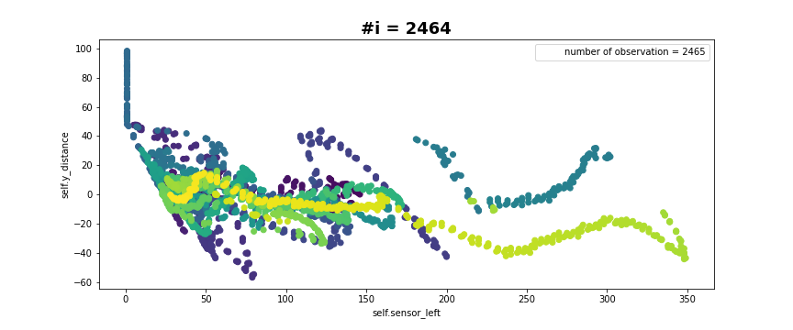
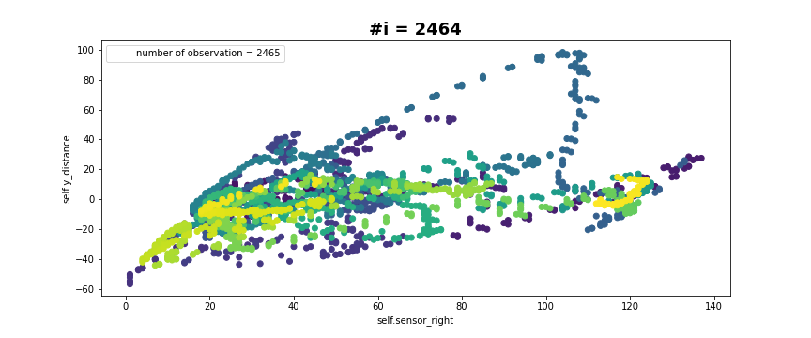
3, Doktori fokozatot tézisekre és azok igazolására adnak nem softwarre [Következő slide-on kifejtve].
-, Van kutatási hipotézisem arra vonatkozólag, hogy lehetne javítani a tanulást (és ez kapcsolódik is a szimulált környezethez)
Azonos szenzor értékhez sokféle középpontól mért távolság érték tartoznak
Másképen megfogalmazva
Azonos középponttól való távolsághoz
Ugyanis igen sok féle szenzoros érték tartozik
A következő dián bemutatom, hogy ez a két szenzor adatainak együttes ismeretében sem lesz könnyebb.
A bal szenzorból mért adatokról van szó, de nem lesz könnyebb a helyzet a jobb oldali szenzor esetén sem
Jelen esetben
Korábban, már utaltam rá, hogy a neurális hálónak nem lesz könnyű dolga, amikor a szenzoros adatok és a középvonaltól mért távolság közötti kell felállítania a kapcsolatot.

Slide 21
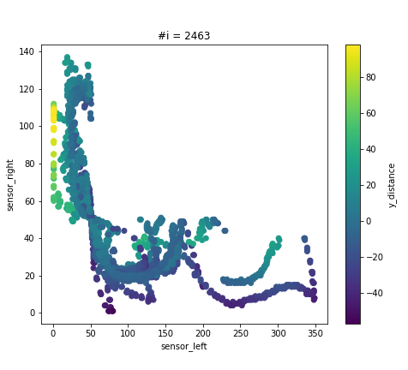
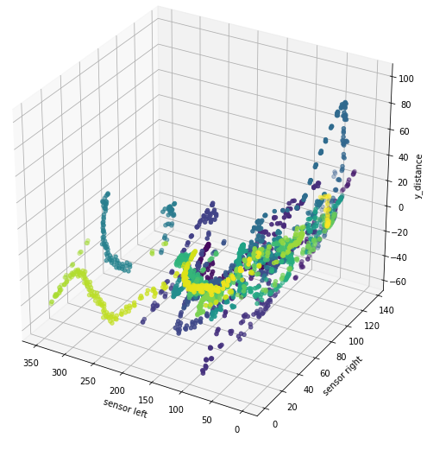
3, Doktori fokozatot tézisekre és azok igazolására adnak nem softwarre [Következő slide-on kifejtve].
-, Van kutatási hipotézisem arra vonatkozólag, hogy lehetne javítani a tanulást (és ez kapcsolódik is a szimulált környezethez)
Azonos szenzor értékhez sokféle középpontól mért távolság érték tartoznak
Ebből még nem látszik az előbbi állítás
ToDo: A bal oldalin a sesor_left értéke jobbról balra emelkedik A jobb oldalin ugyanez a másik irányba – swap()
Ebből már jobban látszik
De igazából ebből sem látszik a fenti állításom
Korábban, már utaltam rá, hogy a neurális hálónak nem lesz könnyű dolga, amikor a szenzoros adatok és a középvonaltól mért távolság közötti kell felállítania a kapcsolatot.

Slide 22
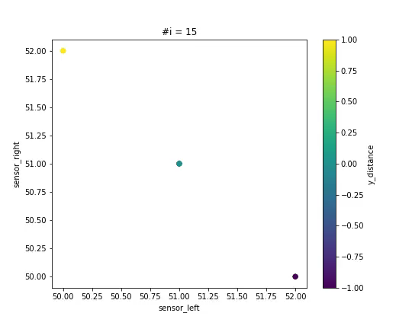
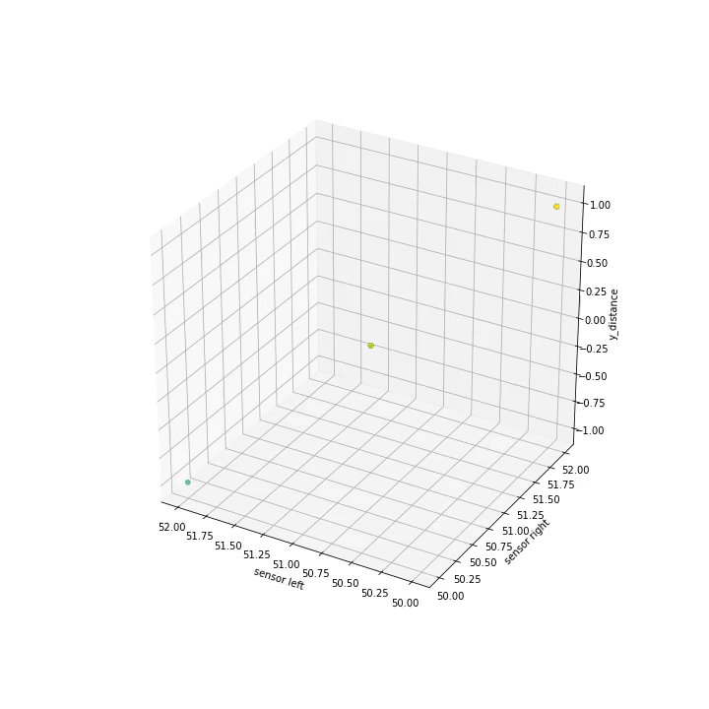
1, Ez az animáció azt mutatja, hogy alakul a jobb oldali és bal oldali szenzor értéke a futás során az első 2640 lépésben.
-, és a hozzá tartozó középpontól való távolság. A középpontól való vertikális távolság [y_distance] azt jelenti, hogy az szenzorokkal, felszerelt autó milyen mértékben távolodott el, az út közepét jelző képzeletbeli középponttól. Ez az érték 0, ha az autó a közép-vonalon van pozitív ha felfelé (menetirány szerinti bal), negatív, ha lefelé (menetirány szerinti jobb) irányba tér el.
Azonos szenzor értékhez sokféle középpontól mért távolság érték tartoznak
Ebből még nem látszik az előbbi állítás
Azonos szenzor értékhez sokféle középpontól mért távolság érték tartoznak
Ebből még nem látszik az előbbi állítás
színkodolással jelöltem a középponttól való eltérést.
Ezen az ábrán
a függőleges tengely ugyan ennek a megfelelője
A másik ábrán
Itt a színkodolás
a negyedik dián egyébként azért az látszik, -> hogyha betennék ide egy ábrát és megforgatnám 3D-ben
hogy egy polinomiális regresszióval f(left,right) = z azért nem biztos, hogy olyan vészesen rossz eredményt
adna - sőt ezt azután össze is lehetne hasonlítan és a neurális hálóval rátenni egy becslést
úgy, hogy közben mondjuk a (sensor.center) nullára van állítva
statisztikai vagy valamilyen mutatószámként pedig oda lehetne tenni az (r2-őt, vagy a sse-t) amit nyilván csak az adott pontokra számolna ki az ember (adott pontpárokra), de ponfelhőre illesztett surface-t is meg lehet csinálni (ugy hogy legyen egy 3D scatter és egy 3D surface egy plotton) (hogy mindenki értese)
az iteráció, vagy az idő múlását jelzi.
Korábban, már utaltam rá, hogy a neurális hálónak nem lesz könnyű dolga, amikor a szenzoros adatok és a középvonaltól mért távolság közötti kell felállítania a kapcsolatot.

Slide 23
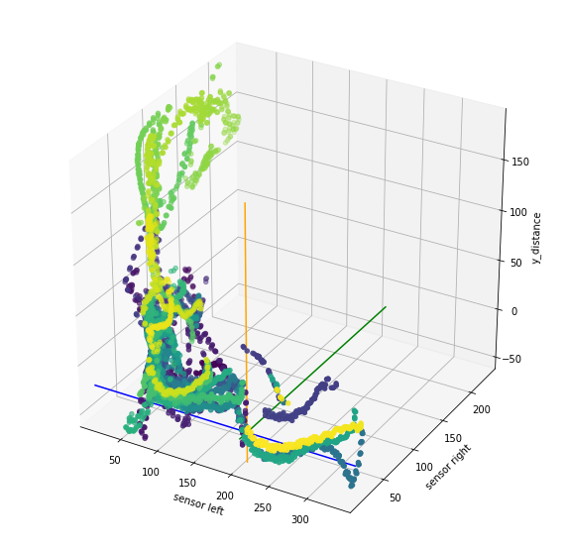
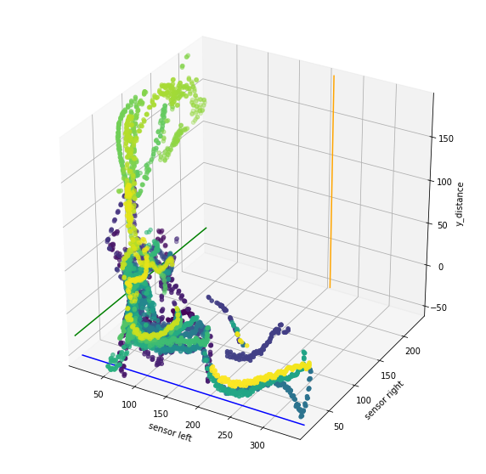
1, Ez a két statikus ábra ugyan annak a futásnak a teljes eredményét mutatja | picit másféleképen ezért van belőle kettő
-, tulajdonképen ez csak egy vizualizációs eszköz | mint később látni fogjuk, itt a jobb és a bal szenzor értékeinek függvényében ábrázoltam a középpontól való távolságot a függőleges tengelyen. A középső szenzor értékeit nem tettem fel az ábrára, mert a 4Dimenziót már nem tudtam volna ábrázolni.
jelzi a kék az időben távolabbi a sárga az időben közelebbi állapotot jelöli.
Annyi látszik,
Hogy ez nem lesz egy egyszerű feladat.
A színkódolás ez esetben az időt
Az ábrán a színes vonalak
a legutolsó méréshez tartozó értéket mutatják. (sárga sensor left, kék sensor right, zöld y_distance)
Gyakorlatilag, a neurális hálónak az a feladata, hogy megtanulja az f(sL,sR,sC) = z kapcsolatot és ezt a kapcsolatot próbáltam itt alacsonyabb dimenziószámban bemutatni.

Slide 24
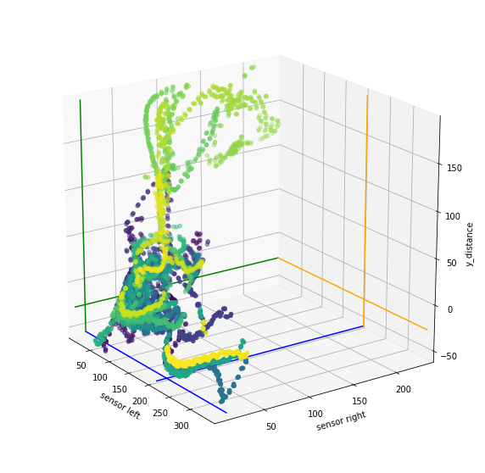
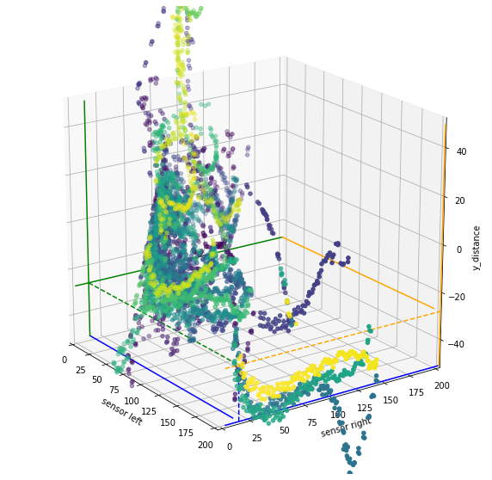
1, Ez a két statikus ábra ugyan annak a futásnak a teljes eredményét mutatja | picit másféleképen ezért van belőle kettő
-, tulajdonképen ez csak egy vizualizációs eszköz | mint később látni fogjuk, itt a jobb és a bal szenzor értékeinek függvényében ábrázoltam a középpontól való távolságot a függőleges tengelyen. A középső szenzor értékeit nem tettem fel az ábrára, mert a 4Dimenziót már nem tudtam volna ábrázolni.
Igen
Az azonos színű vonalak színe nem jó (ha van időm átírom őket)
Ugyan ez
egy picit más szögben
ugyan az, mint a bal csak nagyobb nagyításban, így jobban elkülönültek egymástól az egyes pontok.
Az ábrán a színes vonalak
Jobb oldali ábra
a legutolsó méréshez tartozó értéket mutatják. (sárga sensor_right, kék y_distance, zöld sensor_left)
Gyakorlatilag, a neurális hálónak az a feladata, hogy megtanulja az f(sL,sR,sC) = z kapcsolatot és ezt a kapcsolatot próbáltam itt alacsonyabb dimenziószámban bemutatni.

Slide 25
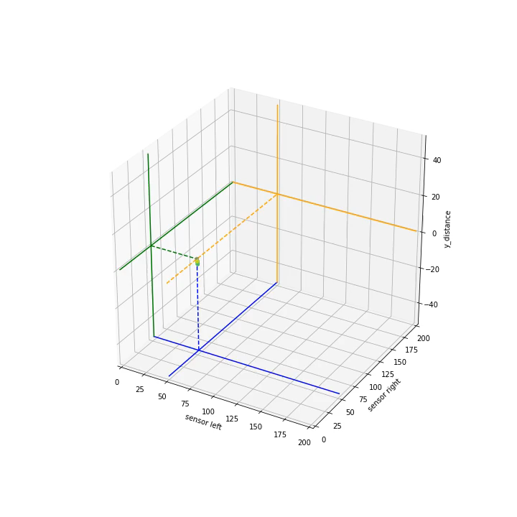
1, Ez a rövid animáció a pályán való haladás első pár lépést mutatja a szenzorok és a középpontol való távolság tükrében.
-, ToDo: itt csak a futás első pár lépését rendereltem ki ráadásul nincs rajta az #i (iteráció) számozása, ezért nem lehet érteni, hogy mi van az ábrán. | Gyakorlatilag folyamatában akartam bemutatni, hogyan alakultak ki az előző dián látható ábrák.
Ja és ami a legfontosabb ugyan ide betenni azt az ábrát amit egyszer már megcsináltam amikor a sinusz görbét becsültem online módon, a hibával együtt ábrázolva, de most úgy kéne, hogy a self.sensor_left van a jobb tengelyen a függőlegesen meg az y_distance és a hozzá tartozó neurális hálós becslés
Ide jön egy animáció ahol x = idő, y = value (sensors, y_distance)
Fontos, hogy a színek stimmeljenek a másik ábrával
Placeholder dia
Ezeket szeretném még berakni
Ilyen ütemben kapja a Neurális Háló
az új adatokat (adat vektorokat) amelyek alapján mindig módosít egy picit a saját súlymátrixán
Pluszban ide kell még rakni a history ani első pár framejeből készült animációt nagy nagyitásban és úgy, hogy a szenzorok szine azons legyen.
Hogy a becslése minél pontosabb legyen.
Annak érdekében,
Korábban, már utaltam rá, hogy a neurális hálónak nem lesz könnyű dolga, amikor a szenzoros adatok és a középvonaltól mért távolság közötti kell felállítania a kapcsolatot.

Slide 26
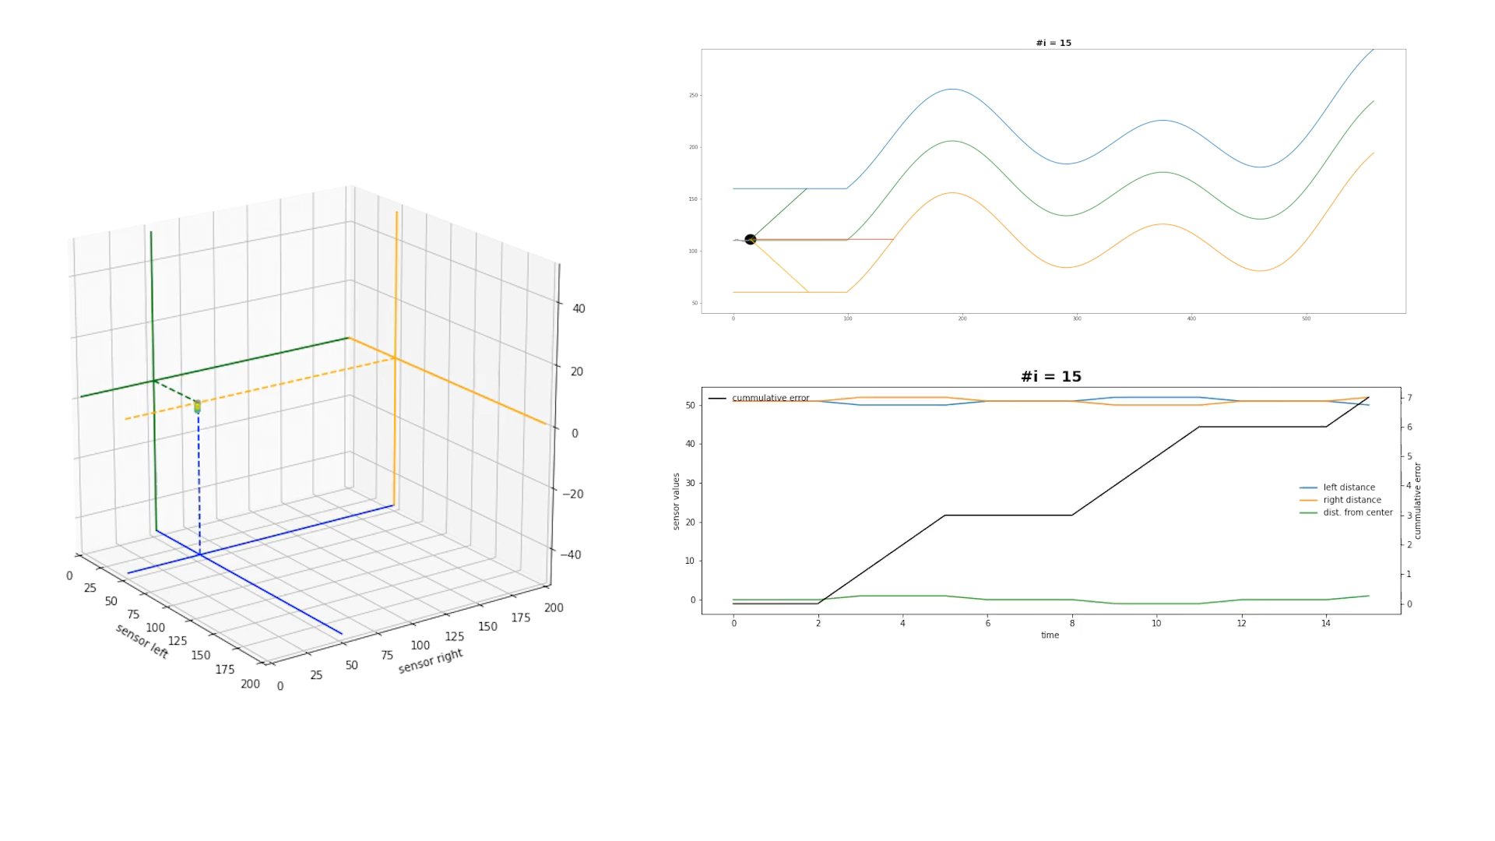
értéke hirtelen ugrott egy nagyság-rendet.
A szenzor
Most a jobb szenzor értéke (narancs)
ugrott egyet nagyságrendileg
És itt is
Tulajdonképpen ez a három ábra ugyan azt mutatja másféle képen
Ezen az ábrán is.
Ugyan ez látható más formában
És ez így megy tovább
Ő lenne az
Ezen, az animáción a három ábrázolási mód közötti kapcsolatot próbálom meg bemutatni.

Slide 27
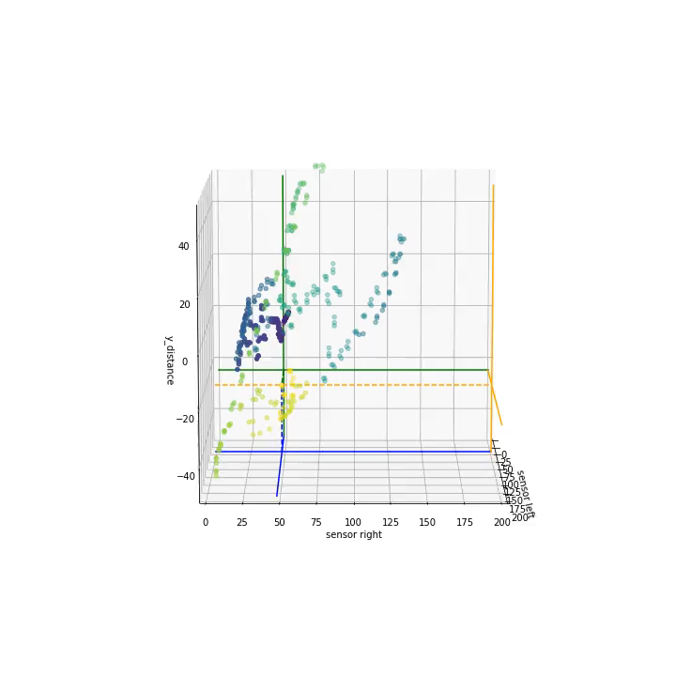
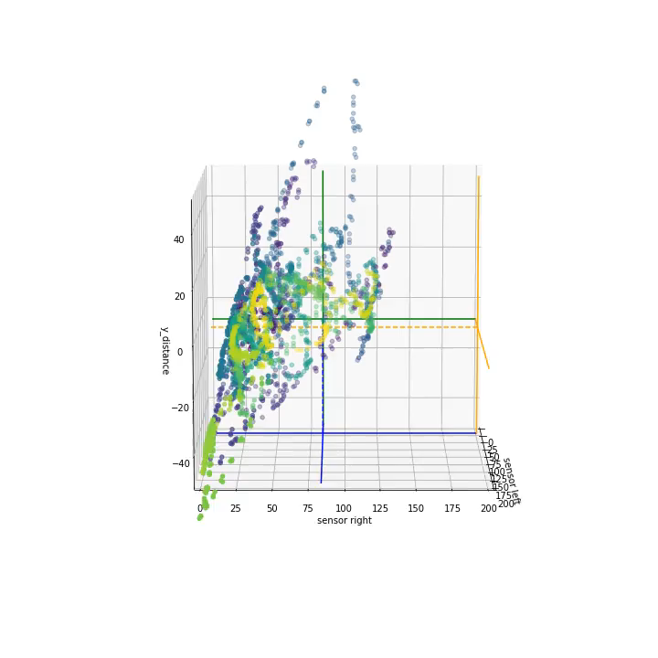
1, Most, hogy nagyjából értjük, hogy alakultak a szenzorok értékei egy futás során nézzük meg azt is, hogy néz ki ez egy teljes futásnál
-, teljes futás alatt itt azt értem, hogy 3000 lépés hosszan engedem a tanulást. Ez egy tetszőlegesen választott szám.
ToDo: Már a 4. fólián felmerült bennem az ötlet, hogy ugyan már egyek rá egy polinomiális regressziós becslést is, és számoljam ki az ettől való négyzetes eltérést is (SSE) mert az alapján lesz látható és érthető, hogy mi is itt igazából a feladat.
Hab lenne a tortán, ha ezekután rá tenném a Neurális Háló becslését is egy 3D surface formáláyban. Akkor lehetne igazán megérteni, hogy mi itt a lényeg.
Az előbb látott 420 hosszú futás
Az előző folytatása mégy 2580 lépés
Tök jó lenne, ha a hátsó falra rá tudnám projektálni a pontokat, akkor látszódna a 2D eloszlásuk – ToDo.
Direkt hagytam, hogy túllógjanak a képen és inkább rögzítettem a tengelyek tartományát. – ToDo
Korábban, már utaltam rá, hogy a neurális hálónak nem lesz könnyű dolga, amikor a szenzoros adatok és a középvonaltól mért távolság közötti kell felállítania a kapcsolatot.

Slide 28
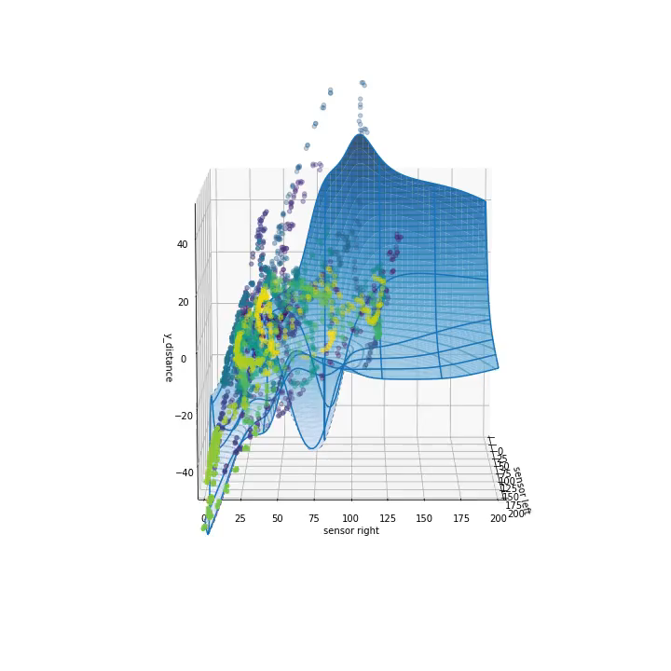
1, Most, hogy nagyjából értjük, hogy alakultak a szenzorok értékei egy futás során nézzük meg azt is, hogy néz ki ez egy teljes futásnál
-, teljes futás alatt itt azt értem, hogy 3000 lépés hosszan engedem a tanulást. Ez egy tetszőlegesen választott szám.
2560 hosszú futás
Ugyan ez
csak a left és a right sensor pontpárok a középponttól való eltéréssel.
azzal a becsléssel amit a Neurális Háló 2560 lépés után tanult meg.
Korábban, már utaltam rá, hogy a neurális hálónak nem lesz könnyű dolga, amikor a szenzoros adatok és a középvonaltól mért távolság közötti kell felállítania a kapcsolatot.

Slide 29
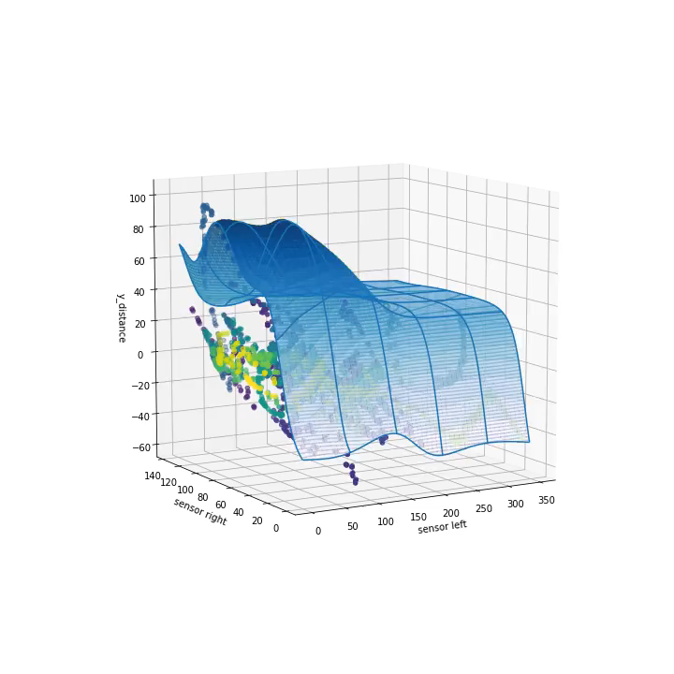
1, Most, hogy nagyjából értjük, hogy alakultak a szenzorok értékei egy futás során nézzük meg azt is, hogy néz ki ez egy teljes futásnál
-, teljes futás alatt itt azt értem, hogy 3000 lépés hosszan engedem a tanulást. Ez egy tetszőlegesen választott szám.
2560 hosszú futás
Ugyan ez
csak a left és a right sensor pontpárok a középponttól való eltéréssel.
azzal a becsléssel amit a Neurális Háló 2560 lépés után tanult meg.
Korábban, már utaltam rá, hogy a neurális hálónak nem lesz könnyű dolga, amikor a szenzoros adatok és a középvonaltól mért távolság közötti kell felállítania a kapcsolatot.

Slide 30
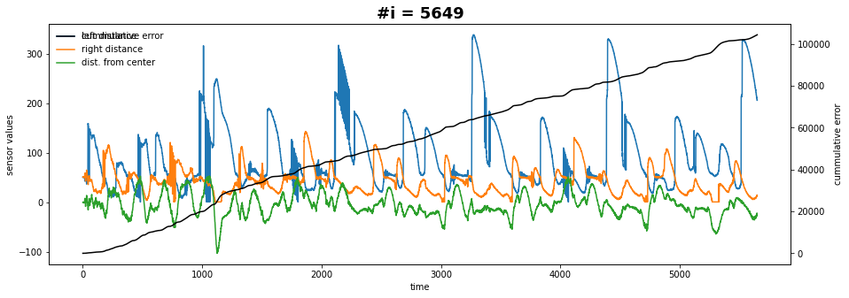
1, Hogyan számszerűsítsük, hogy mennyire volt jó egy futás, mennyire jól tanulta meg a neurális háló az f(sL, sC, sR) = z összefüggést.
-, erre lesz egy válaszom, de ennél fontosabb, hogy mennyire sikerült közel tartania magát a középvonalhoz. Ezt a középvonaltól mért eltérés abszolútértékének kumulatív értékével mértem, amelyet az alábbi ábrán a fekete vonal jelöl. Az eltérések abszolútértékei összeadódnak és így igy alakul ki minden időpillanatban az adott eredmény.
A zöld volnal
5649
Placeholder dia
Ezeket szeretném még berakni
Bármely időpontban a középpontól mért távolság [negatív ha lefelé, pozitív ha felfelé tért el]
Ez egy elég hosszú futás volt figyelembe véve, hogy korábban jellemzően 3000-es pályán mentek
A középpontól mért eltérés abszolút értékének kumulatív összege
Ez pedig nem más mint a fekete vonal
A vízszintes tengely az idővonal
Ezen az ábrán szerepél még a két szenzor és a középponttól vett távolság is.
Azt várnánk, hogy ez az érték egyre kisebb és kisebb lesz, magyarul ez a fekete vonal ellaposodik. Erre persze van egy sokkal értelmesebb mutatószámom is de egyelőre maradjunk ebben.

Slide 31
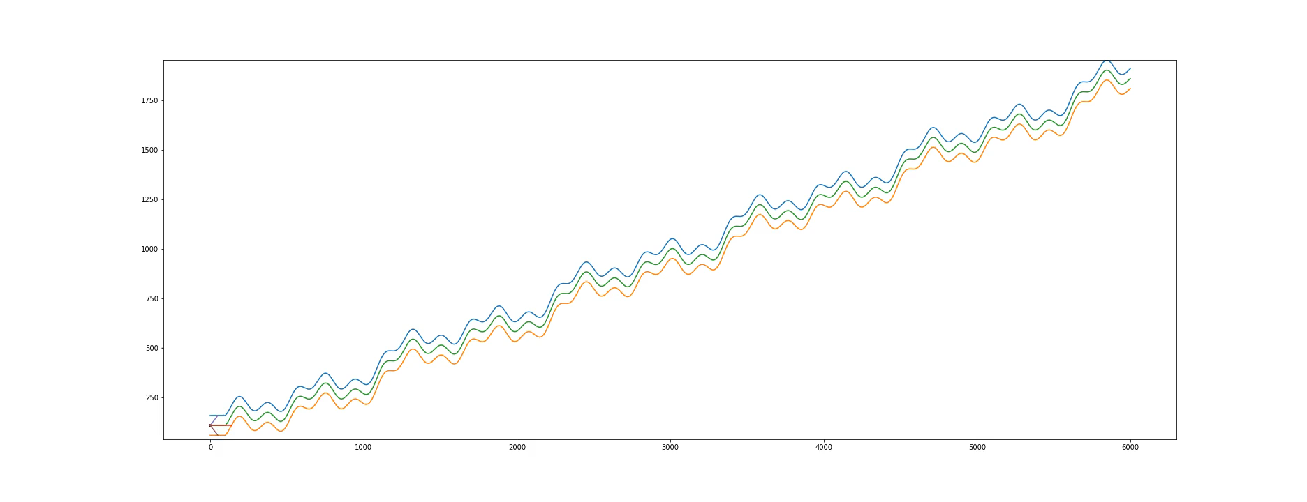
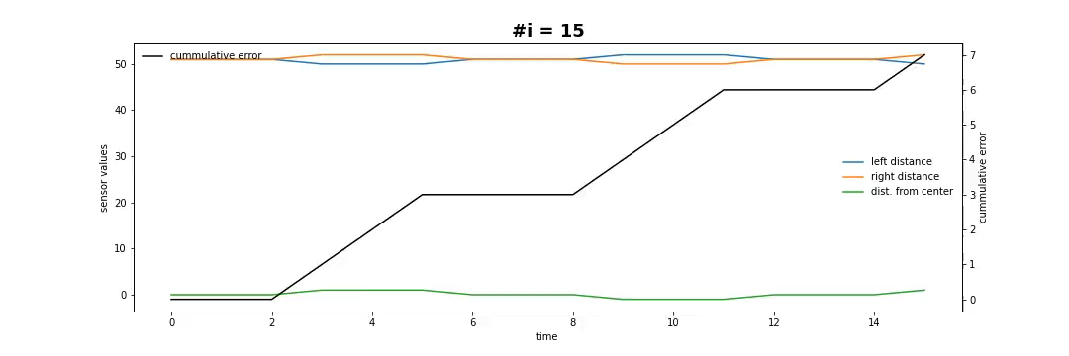
Mert kicsit több információ van a képen mint amit írásban el lehet mondani.
Ide jön majd a szóbeli magyarázat
Placeholder dia
Ezeket szeretném még berakni
Ez egy „logistic” átviteli függvénynel készül futás – majd lehet látni, hogy ez miben különbözik a tangenstől.
Csak magamank
A vízszintes tengely az idővonal
Ezen az ábrán szerepél még a két szenzor és a középponttól vett távolság is.

Slide 32
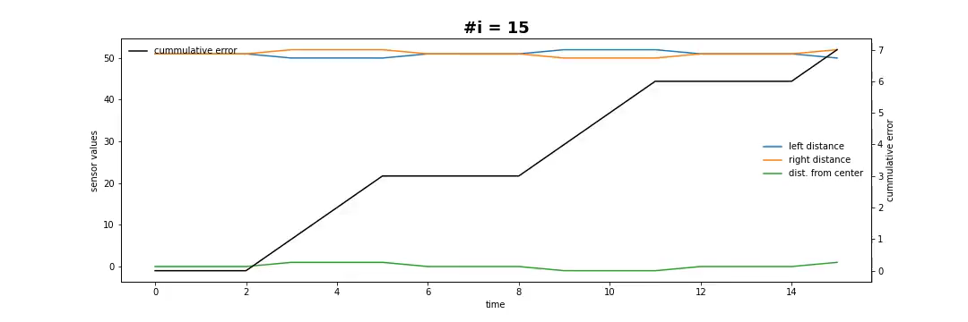
Érdekesség a végén kimegy a sávból és elveszti a szenzort – de érdekes amikor visszatalál – ami utána jön
Hiberbolikus tangens átviteli függvény
Igen
Az éles szemű kutató észreveheti, hogy ez kisebb hibát ad
Placeholder dia
Ezeket szeretném még berakni
Sokkal stabilabbnak tűnik de összességében nem ad olyan jó eredményt.
Sigmoid átviteli függvénnyel
Igen ez egy idő után leáll
Ezeket még a kísérletezés alatt követtem el ezért ez rövidebb lett, de majd később módosítom

Slide 33
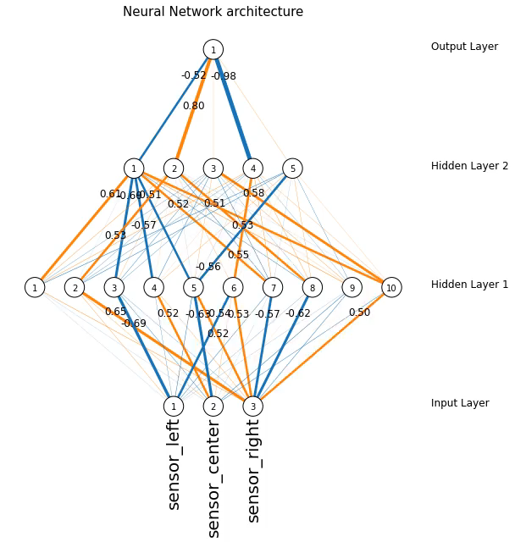
Különben ennek az ábrának
Azonkívűl, hogy nekem tetszik az ég egy adta világon semmi értelme – annyit látunk, hogy tanul
Elfelejtettem rátenni a számozást, ToDo: - legyen számozva ez is
Igy alakul a neurális háló
Placeholder dia
Ezeket szeretném még berakni
Abs(0.5)-nél kisebb sulyok vonalait ne nagyítsa – de ez így animációban nem annyira jó ToDo: átirini
Annó ezt úgy írtam meg, hogy a
Azért az majd érdekes lesz, ha
Majd diszkrét ugrásokat teszek az útba, hogy akkor hogyan reagál egy-egy ugrásra
Jól fog ez még jönni, de azon túl, hogy
Látványos, ember nincs aki átlátná, hogy mi történik benne. (na mindegy)

Slide 34
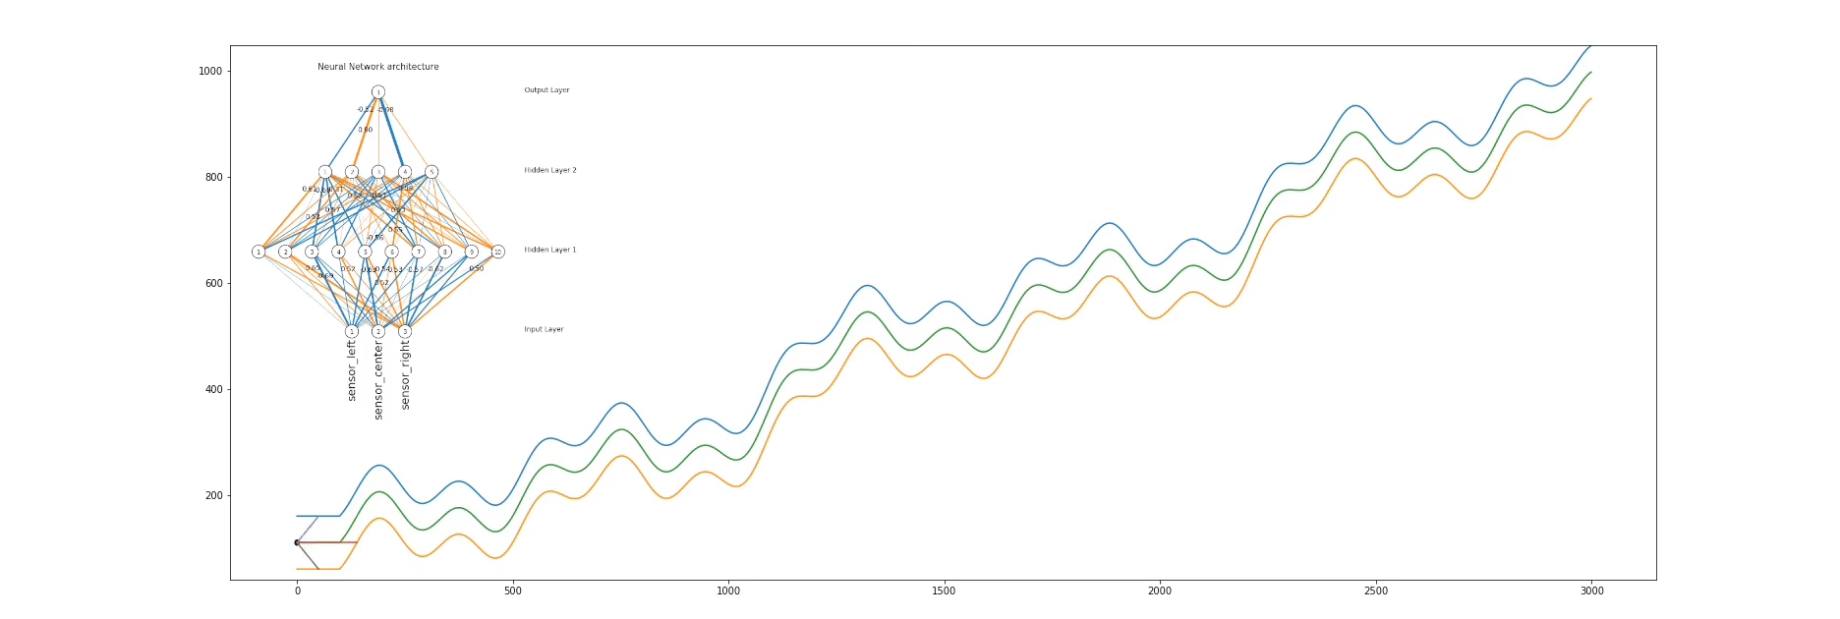
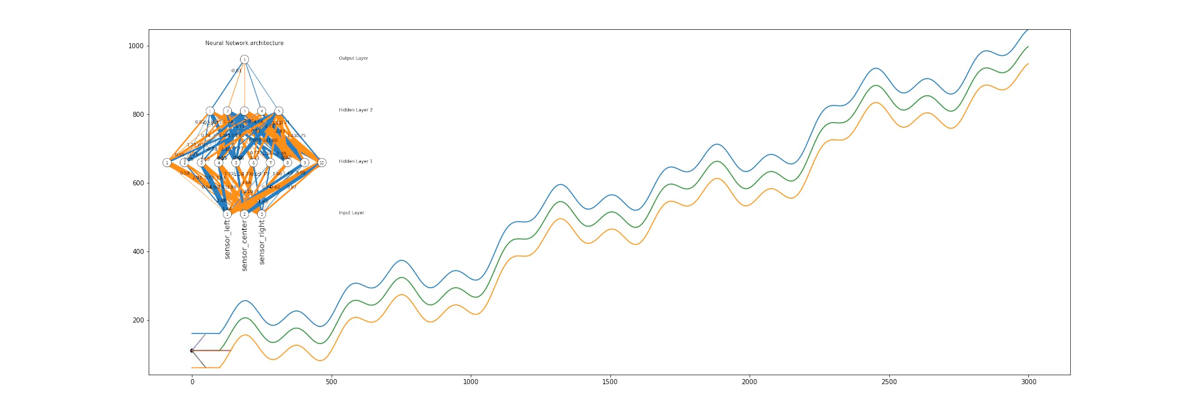
Lesznek ennél sokkal szofisztikáltabb tesztek és mutatószámok arra, hogy lemérjük az adott beállítás hatékonyságát. Ez most csupán egy Quick Demo.
Szépen alakul a neurális háló
Itt lehet, nyomon követni, hogy alakulnak a súlyok a neurális hálóban. Mindig új adatokat kap s így tanul.
Majd az adatokat lementettem és az alsó futás már a betöltött adatok
alapján halad a pályán.
Itt futás közben tanult a rendszer.
Miután kialakult leteszteljük
Igen őt egy pár iterációval tovább fut
Ugyan azon a pályán megy végig, de most már nem tanul – Production Üzemmód, ha úgy tetszik.
Todo. – a train és a test is ugyan olyan hosszú legyen, nehogy belekössenek.
Igazából ez egy hatalmas ugrás mert itt látszik, hogy tényleg megtanulta az összefüggést a szenzorok értékei és a helyes lépés között.
Itt semelyik lépésben nem tanul, csak az alapján dönt amit korábban megtanult.
Ez a teszt üzem
Már az elejétől fogva sokkal jobban
Teljesít mint amikor még tanult. Vesd össze – fenti ábra.

Slide 35
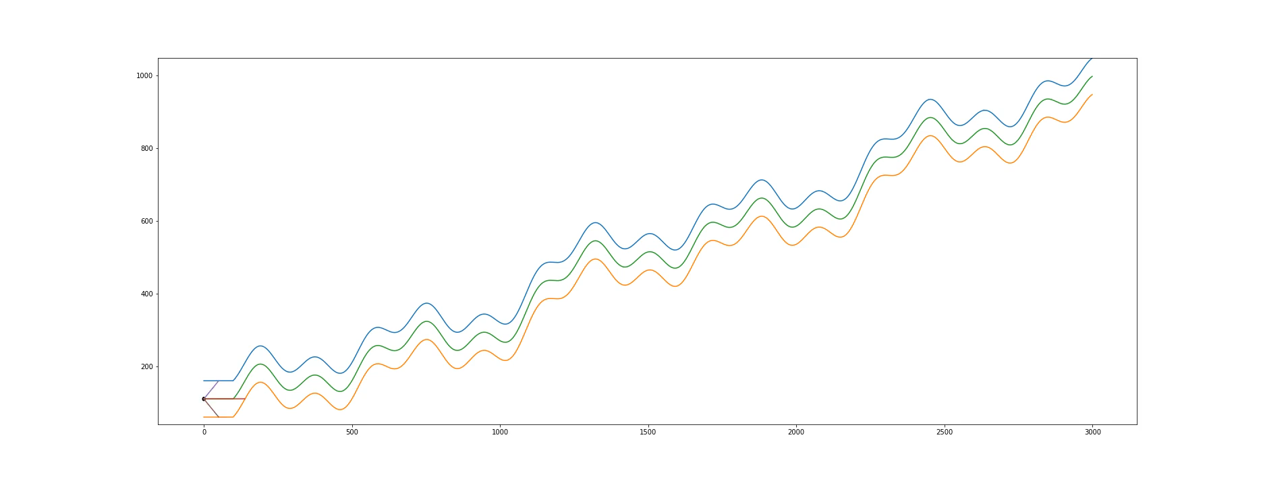
Lesznek ennél sokkal szofisztikáltabb tesztek és mutatószámok arra, hogy lemérjük az adott beállítás hatékonyságát. Ez most csupán egy Quick Demo.
Szépen alakul a neurális háló
Itt lehet, nyomon követni, hogy alakulnak a súlyok a neurális hálóban. Mindig új adatokat kap s így tanul.
Majd az adatokat lementettem és az alsó futás már a betöltött adatok alapján halad a pályán.
Itt futás közben tanult a rendszer.
Egy nagyon rövid tanulás után engedem végig a pályán – hogy érezzük a különbséget
Csak, hogy érezzük milyen az amikor
Miután kialakult leteszteljük
Igen őt egy pár iterációval tovább fut
Ugyan azon a pályán megy végig, de most már nem tanul – Production Üzemmód, ha úgy tetszik.
Todo. – a train és a test is ugyan olyan hosszú legyen, nehogy belekössenek.
Igazából ez egy hatalmas ugrás mert itt látszik, hogy tényleg megtanulta az összefüggést a szenzorok értékei és a helyes lépés között.
Itt semelyik lépésben nem tanul, csak az alapján dönt amit korábban megtanult.
Ez a teszt üzem
Már az elejétől fogva sokkal jobban
Teljesít mint amikor még tanult. Vesd össze – fenti ábra.

Slide 36
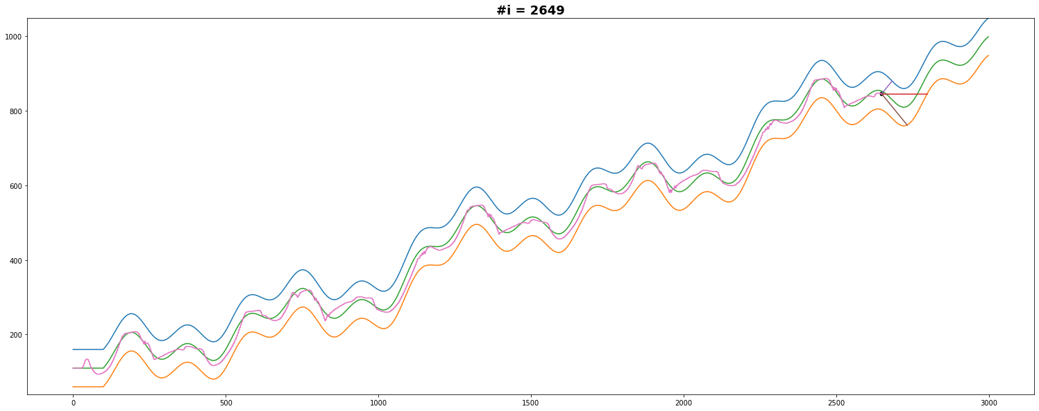
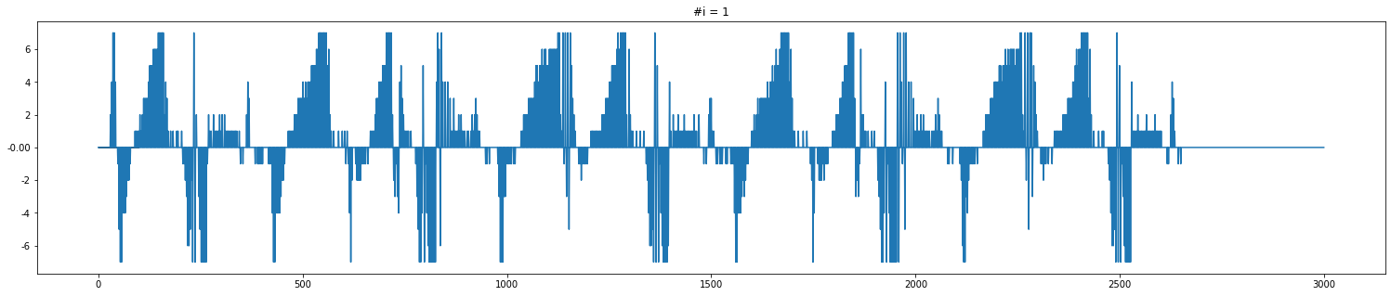
Lesznek ennél sokkal szofisztikáltabb tesztek és mutatószámok arra, hogy lemérjük az adott beállítás hatékonyságát. Ez most csupán egy Quick Demo.
Itt látható
hogy mikor, mekkorát és milyen irányba lépett.

Slide 37
Időben változó jelenségről van szó ezért a modellünknek valamilyen módon al-kalmazkodnia kell a körülményekhez
1. állítás
Soha nem járjuk be a teljes állapot
teret csak annak valamely realizációját.
2. állítás
Igen a neurális hálóban a súlyokat a legutolsó adat szerint módosítjuk (ez az Online learning lényege)
Tetszik vagy nem ez a helyzet. Mivel a rendszerünk kimenete vissza van csatolva a döntésbe minden egyes döntéssel az állapottér egy addig ismeretlen pontjára lépünk és biztosan nem járjuk be a teljes állapotteret
Két fontos felvetés amely majd kapcsolódik a téziseimhez.
A neurális háló kiválasztásánál nem végezhetünk paraméter optimalizációt.
3. állítás
Ezért adódik az ötlet, hogy még az állapottér bejárása közben szelektáljunk a rendelkezésre álló lehetőségek (jelöltek) közül
Pedig fontos lenne tudni, hogy az adott tanulás nem mehetett volna-e végbe gyorsabban, vagy nem vezethetne-e jobb eredményre más hiper paraméter beállítások mellett
5. állítás
Sőt ezt a folyamatot az egész tanulás során tartsuk fent.
4. állítás
Mivel a rendszerűnk döntése vissza van csatolva ezt utólagos vizsgálattok-kal sem dönthetjük el.
GitHub Large repositoriumban 4 darab *.raw kiterjesztésű képfile van.
6. állítás
Az így kapott eredményeket mindig szisztematikusan hasonlítsuk össze és válasszuk ki a legjobbat
2. állítás
Vagy azokból állítsunk elő új populációt
Eddig így gondoltam, de ebben a hely-zetben most az tűnik jónak, ha így gondolom
Picit olyan ez mintha azt mondanám
Vezet, akkor ezt az eredményt lehet publikálni.
Ha ez a módszer jobb eredményre
37

Slide 38

Következő Diákat különös tekintettel
ajánlom Mr. Smith figyelmébe
Mert a Cloud Scaling koncepció
kérdéseire kaphat választ. Hogyan lehet optimalizálni az Erőforrások számát.
38

Slide 39
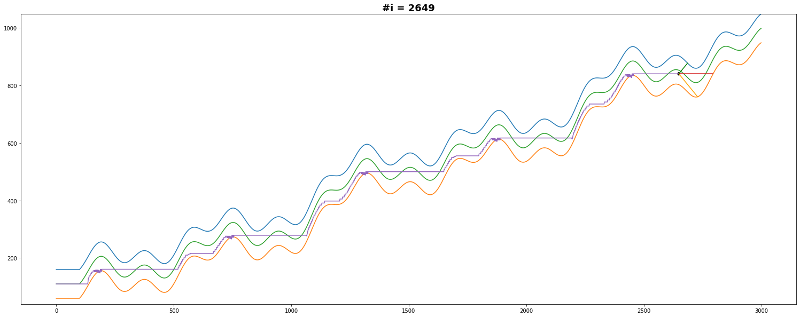
Itt egy másik döntési szabályt adtam meg neki:
Mindent ugyan úgy csinál mint eddig, de csak akkor változtat a pozicíóján ha közel kerül az egyik vagy a másik falhoz.
Teszt futás, feltanított modell alapján
Ez a pálya sajátosságából fakad, hamarosan mutatok példát arra is amikor lefelé is kellett lépkednie.
Ebben a futásban csak felfelé lépkedet
Az, hogy teszt futás azt jelenti, hogy egy feltanított modell alapján hoz döntéseket, de közben már nem tanul
Nem mindig azonos mértékben lépked
Ezt a következő ábrán fogom bemutatni, hogy alakultak ebben a futásban az egyes döntések.
Ha a szenzor azt érzékeli, hogy
Egyéb esetben egyenesen tartja az
közel van a falhoz, csak akkor indítja meg a döntési folyamatot.
autót. Ezzel lehet szimulálni azt az esetet, amikor a döntésnek költsége van – Igy lehet azokat minimalizálni.
Az animációt most elhagytam.
Helyette a lila vonal jelzi az autó megtett (bejárt) útvonalát.

Slide 40
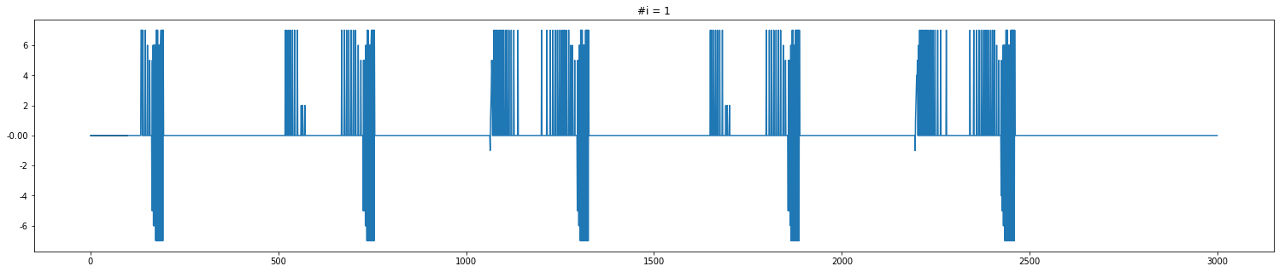
Itt egy másik döntési szabályt adtam meg neki:
Mindent ugyan úgy csinál mint eddig, de csak akkor változtat a pozicíóján ha közel kerül az egyik vagy a másik falhoz.
Teszt futás, feltanított modell alapján
Ez a pálya sajátosságából fakad, hamarosan mutatok példát arra is amikor lefelé is kellett lépkednie.
Ebben a futásban csak felfelé lépkedet
Az, hogy teszt futás azt jelenti, hogy egy feltanított modell alapján hoz döntéseket, de közben már nem tanul
Nem mindig azonos mértékben lépked
Ezt a következő ábrán fogom bemutatni, hogy alakultak ebben a futásban az egyes döntések.
Ha a szenzor azt érzékeli, hogy
Egyéb esetben egyenesen tartja az
közel van a falhoz, csak akkor indítja meg a döntési folyamatot.
autót. Ezzel lehet szimulálni azt az esetet, amikor a döntésnek költsége van – Igy lehet azokat minimalizálni.
Az animációt most elhagytam.
Helyette a lila vonal jelzi az autó megtett (bejárt) útvonalát.
Itt látható azonos időtengelyen
hogy mikor, mekkorát és milyen irányba lépett.
Vannak anomáliák
Például lefelé nem is kellett volna lépnie. Dolgozom rajta, de nem hallgatom el az ilyen hibákat.

Slide 41
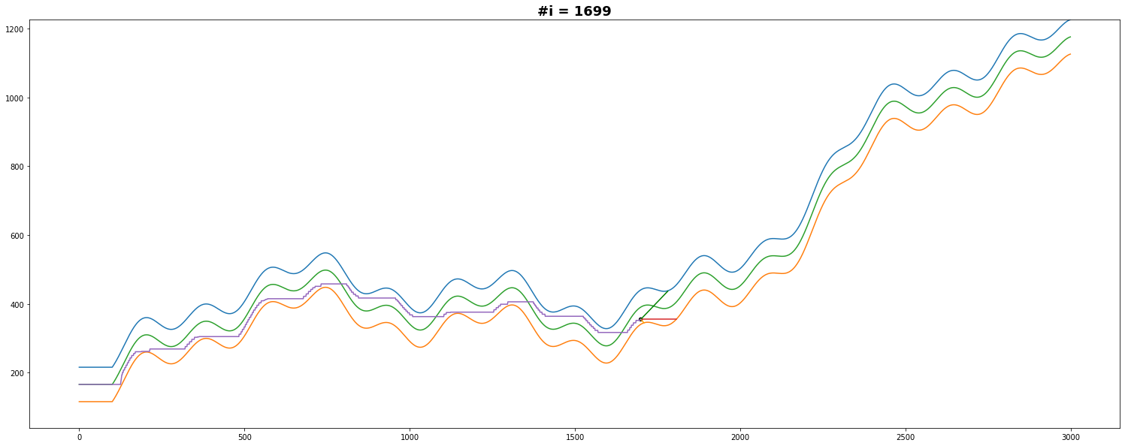
Itt egy másik döntési szabályt adtam meg neki:
Mindent ugyan úgy csinál mint eddig, de csak akkor változtat a pozicíóján ha közel kerül az egyik vagy a másik falhoz.
Teszt futás, feltanított modell alapján
Ez is egy lehetséges megoldás lenne, de azért nem használjuk, mert a tanulásához egy szimulációs környezetre lenne szükség. Azonkívül önmagában nem garantálja, hogy a rendszer adaptív legyen. Az adaptív ez esetben azt jelenti, hogy képes alkalmazkodni addig nem látott helyzetekhez illetve ha a rendszer menetközben megváltozik – ami nem kizárható.
Az, hogy teszt futás azt jelenti, hogy egy feltanított modell alapján hoz döntéseket, de közben már nem tanul
Ha a szenzor azt érzékeli, hogy
Egyéb esetben egyenesen tartja az
közel van a falhoz, csak akkor indítja meg a döntési folyamatot.
autót. Ezzel lehet szimulálni azt az esetet, amikor a döntésnek költsége van – Igy lehet azokat minimalizálni.
Az animációt most elhagytam.
Helyette a lila vonal jelzi az autó megtett (bejárt) útvonalát.
Itt látható azonos időtengelyen
hogy mikor, mekkorát és milyen irányba lépett.
Vannak anomáliák
Például lefelé nem is kellett volna lépnie. Dolgozom rajta, de nem hallgatom el az ilyen hibákat.

Slide 42
Ez gyakorlatilag az az eset
.. ezt egyfajta benchmark-ként
Amikor minden információ a rendelkezésére áll – a valóságban nem ez a helyzet de, …
fogom felhasználni, hogy ehhez képes mennyivel jobb rosszabb egy-egy adott futás/tanulás.
Következnek azok a vizsgálatok
Ez azt jelenti, hogy
Amelyek ki lettek terjesztve a teljes állapot térre.
mesterségesen megkapja az összes adatot, mintha az állapottér minden pontját ismerné.
42

Slide 43
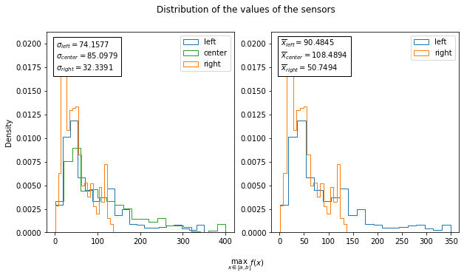
Ez a vizsgálat még hátra van. Pár érdekes észrevételem azonban már most van.
A célváltozót a középértéktől való
Eltérést is össze lehet majd hasonlítani vele ami két futás közötti különbség összevetésére lesz majd alkalmas.
Mert az NN struktúrája kötött (fix) és a szélső értétkek nagyon el tuják húzni a becslést.
1. Nem biztos, hogy jobb lesz a tanuls
A PostPlotter osztályt kibővítettem
a plot_sensors_distibution() metodussal amire később még szükségem lesz.
Mozognának a bemenetek értékei akkor adott NN struktúra mellett részletesebb becslést adna a neurális háló.
Ezt az egyik 3D plotton vettem észre
Ha valamelyik szenzor értéke nagyon
Ez persze csak sejtés
Miközben ha kisebb tartományban
Pontosabban azon amelyiken a szenzorok értéke és az NN által adott becslés is rajta van.
nagy rangeben mozog akkor az NN kisebb részletességgel tudja közelíteni azokat a részeket ahol több eset van.
Ezt még meg kell vizsgálni.

Slide 44






Köszönöm a figyelmet!
Pintye István
+36 1 279 6056
istvan.pintye@sztaki.hu
www.sztaki.hu

